Slide 1
Aktuální informace z fóra
28. Porada národní sítě IMPEL
29. listopadu 2018

Slide 2
Obsah
Aktuality z posledního fóra a BPRS
Plánované kontrolní projekty

Slide 3
Konference o prosazování
Projekt V4 na dovoz hraček
2 mil. hraček, 35 % obsahovalo ftaláty. 700 tis. nepuštěno do oběhu, 21 notifikací RAPEX. 92 % špatných produktů bylo označeno značkou CE
SMEunited
12 mil. podniků v EU, od stavebnictví po grafický design
Problémy: registrace 2018, SVHC

Slide 4
Konference o prosazování
ChemTrust (NNO)
1/3 registrací vysokotonážních látek není v pořádku
oznamování klasifikací
Problematika náhražky BPA bisfenolem S.
návrh skupinového omezení bisfenolů

Slide 5
Fórum 31
Zlepšení stavu bezpečnostních listů
Data sbírána v některých ČS o oddílech 1, 2, 3, 8, 9, 11, 12 a 15 (celkem 197 BL)
CEFIC: 24 konkrétních kroků pro zlepšení rBL do roku 2020. LCID – lead component identification method – vyhledávání složky směsi, která určují její rizika

Slide 6
Témata zainteresovaných stran
Konsolidace SE (Asociace distributorů- FECC).
Pokyny ke konsolidaci SE. Distributoři se potýkají s nekonzistentními daty od dodavatelů. Kontrola konzistence a případná konverze do jednoho BL. Konsolidace ES – sjednocení názvů, deskriptorů a OC/RMM

Slide 7
Témata zainteresovaných stran
Princip extrapolace a DetNet (A.I.S.E.)
Mnohé běžné detergenty jsou klasifikovány jako Eye Dam. 1 při použití aditivní metody.
„Překlasifikování může způsobit devalvaci sdělení.“
DetNet je systém pro vypracování klasifikace, minimalizuje testování, využívá efektivně existující data a podporuje SME.

Slide 8
Témata zainteresovaných stran
Nutnost lepšího dozoru nad trhem u textilu (EURATEX).
Chystá se nové omezení CMR látek u textilu v roce 2020 – bude se kontrolovat po celé EU?
Implementace REACH na pracovišti (SLIC-CHEMEX).
Díky REACH se ví o látkách více a předávají se informace, více se spolupracuje
SE se na pracovištích nevěří (složité, generické).

Slide 9
Uzavřené jednání F31
Školení školitelů 2019
Bude školena přinejmenším: č. 48 CLP, internetový prodej, omezení.
Vymahatelnost omezení.
PAU v pryžovém granulátu, látky v tetovacím inkoustu. V příštím roce se bude řešit 12 návrhů omezení. Pracovní skupina je přetížená.

Slide 10
Uzavřené jednání F31
REF5 – scénáře expozice
Komise by měla objasnit předpisy, aby bylo zlepšeno prosazování a zvážit stanovení minimálních požadavků pro SE u látek a směsí a požádat ECHA o vypracování metodiky pro BL směsí.

Slide 11
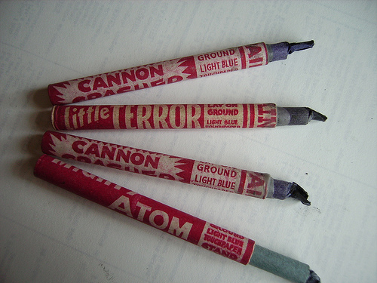
Uzavřené jednání F31
Registrace látek v pyrotechnice (CZ).
Jsou pyrotechnické předměty jen předměty nebo kombinace směs/předmět? Pyrotechnika je vždy komplexním předmětem ve smyslu rozsudku ESD C-106/14. ECHA připravila pokyny pro inspektory s třemi příklady (za použití pokynů pro předměty).

Slide 12
Podskupina pro biocidy
Spolupráce na REF 8 ohledně prodeje biocidů v roce 2019
BEF 1
Připravena metodika projektů (1 x 3 roky)
Ošetřené předměty
Ilegální účinné látky
Označování ošetřených předmětů
Problémy s identifikací ošetřeného předmětu

Slide 13
Kontroly v ČS
Dezinfekce pro lidskou hygienu (NL).
Kontroly v roce 2017. V PT1 mají 85 povolených přípravků
Dodržují se podmínky povolení, jsou na trhu nelegální přípravky?
69 přípravků kontrolováno (většinou e-shopy), 18 povolených biocidů, 29 nepovolené biocidy (zbytek kosmetika)
Klíčové je rozhodnutí, zda jde o léčivo, kosmetiku nebo biocid.
Chyby: označení, složení směsí neodpovídá povolení.
Kosmetické přípravky menší koncentrace ÚL než biocidy.

Slide 14
Plánované kontrolní projekty
2019 – REF 7: kontroly registrace všech látek nad 1t/rok a meziproduktů
2019 – BEF 1: ošetřené předměty
2020 – REF 8: internetový prodej a některé omezené látky
CZ se zúčastní, Martin Marko bude připravovat projekt a školení

Slide 15
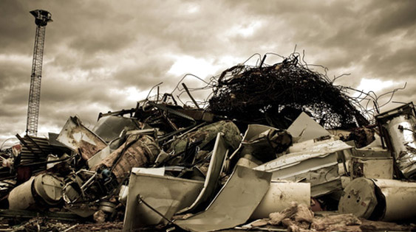
Plánované pilotní projekty
2020: Povolování 3 (látky s datem zániku v roce 2019 a další, např. CrVI)
Látky z odpadů

Slide 16
Spolupráce s PARCS
PARCS - Prohibiotion and restriction customs control strategy, síť celníků v EU
Kontroly v posledním čtvrtletí 2019
Označení dle CLP, omezené látky
Kontrola před uvedením do volného oběhu
Výměna zkušeností s analytickými metodami

Slide 17
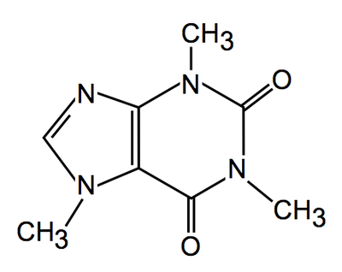
Děkuji za pozornost!
oldrich.jarolim@cizp.cz

